Slide 1
Seminář SK ČR 2018
Okénko pro katalogizátory
Jaroslava Svobodová, NK ČR

Slide 2
Nejprve malé opakování

Slide 3
Kdo mi poradí?
Katalogizační politika na www stránkách NK ČR: https://www.nkp.cz/o-knihovne/odborne-cinnosti/zpracovani-fondu/katalogizacni-politika/standard1
Najdu tam: příručku, e-learning, dotazy ke katalogizaci, …
Pracovní skupiny – zástupci všech krajů, některých oborových knihoven a VŠ knihoven: https://www.nkp.cz/o-knihovne/odborne-cinnosti/zpracovani-fondu/katalogizacni-politika/katalogizacni-politika/clen-sk
Najdu tam jména a kontakty na členy PS: pro jmenné zpracování, věcné, seriály, speciální dokumenty, pro SK, pro staré tisky

Slide 4
Když je nejhůř? Je tu NK ČR!
Jmenný popis – Jaroslava Svobodová/Jarmila Přibylová
Věcný popis – Marie Balíková/Irena Pilíková
Speciální dokumenty – Ludmila Benešová
Seriály – Hana Nová
Souborný katalog – Eva Svobodová
Staré tisky – Tereza Paličková

Slide 5
PS jmenná duben 2018
Zápis: https://www.nkp.cz/o-knihovne/odborne-cinnosti/zpracovani-fondu/zapisy-z-jednani/zapis-z-jednani-pracovni-skupiny-pro-jmenne-zpracovani-dne-19.4.2018

Slide 6
Knižní cykly
Podrobná instrukce viz dotaz č. 704
Doporučení: kvůli propojení záznamů celého cyklu a jednoduché vyhledatelnosti a uživatelskému komfortu je vhodné přidat pole 787 s indikátory 08, s návěštím „Z cyklu“ v podpoli $i a označením pořadí v podpoli $g (někdy i za cenu opakování údajů)
245 10 $a Zaklínač. $n II, $p Meč osudu / $c Andrzej Sapkowski 246 30 $a Meč osudu
787 08 $i Z cyklu: $t Zaklínač $g 2
Prozatímní seznam cyklů na www MLP

Slide 7
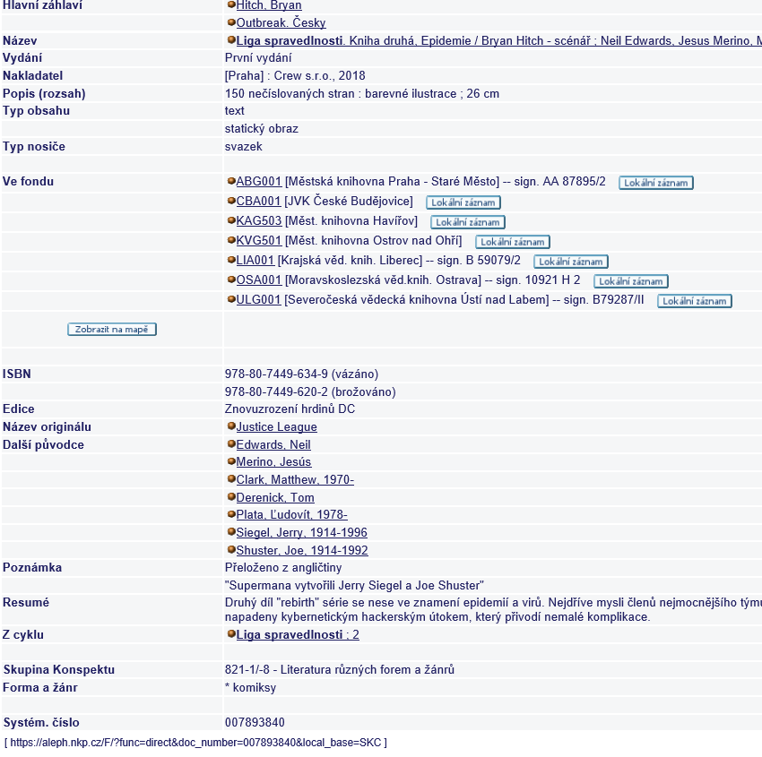

Slide 8
Údaje o odpovědnosti
dílčí změna instrukce v bodu 1 (autoři jsou na titulní stránce) a 3 (na titulní stránce není žádný údaj)
1- pokud se jedná skutečně o osoby s autorskou odpovědností za popisované dílo/vyjádření/provedení, zůstává v platnosti původní interpretace - všechny takové osoby z titulní stránky se zapisují v poli 245 i v polích 100/700; nezapisujeme ale osoby, které nemají autorskou odpovědnost (převážně tedy sponzoři, recenzenti apod.), ani osoby, jejichž autorská odpovědnost se nevztahuje k popisovanému zdroji (editoři/redaktoři celé edice, nikoli popisovaného zdroje); např. u komiksů tak nepíšeme lettering, jazyková korektura, původce myšlenky postavy, …

Slide 9
3 - podle interpretace v případě, kdy není na titulní stránce uvedena žádná osoba s autorskou odpovědností, dohledáváme přímé autory v dalších pramenech popisu; autoři jsou ovšem v tištěných zdrojích uváděni nejrůznějším způsobem a často nelze stanovit přesnou hranici, kdy se jedná skutečně o údaj o autorské odpovědnosti (z pohledu katalogizárora) a kdy se jedná pouze o „administrativní výčet“; za přímé autory v tomto případě považujeme autory se společnou odpovědností za celý text (monografie, kolektivní monografie); naopak autory jednotlivých samostatných/nezávislých příspěvků v antologiích a sbornících nebo autory hesel v encyklopediích, tj. autory bez společné odpovědnosti, nepovažujeme za přímé autory a neuvádíme je

Slide 10
Nová RDA - beta verze
Nomen
Agent
Kolektivní agent
Super-element
Sub-element

Slide 11
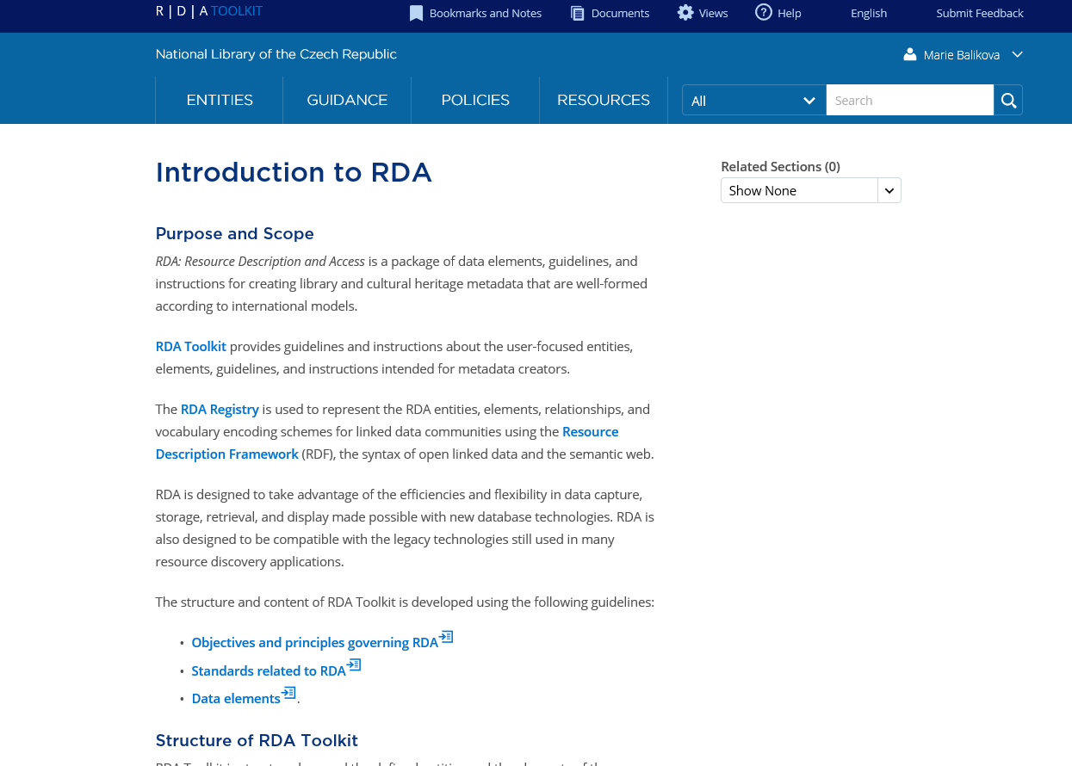

Slide 12
RDA Toolkit Restructure and Redesign Project = 3R Project
Beta Toolkit
Zatím žádné příklady, žádné konkrétnosti/podrobnosti, nečíslovaná pravidla, žádný povinný údaj, obvykle více možností zápisu, …
Je tam prý volné pole působnosti pro jednotlivé národní katalogizační agentury, aby si mohly přizpůsobit RDA lokálním potřebám a různým aplikacím
Vlastně se nic nemění - i nadále budeme mít pravidla, národní interpretace, instrukce kvůli přejímání záznamů, souborným katalogům, …

Slide 13
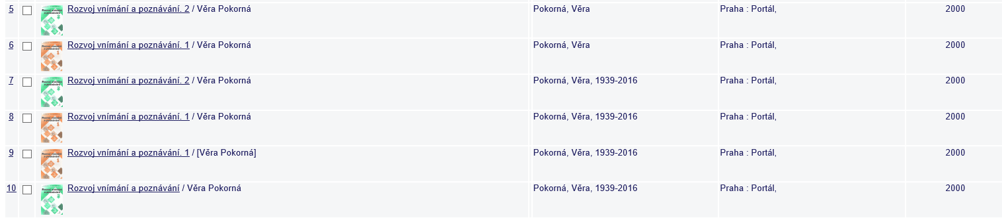
A s tím souvisí co?
Že máme pravidla dodržovat!!
Koukněte do SK nebo na knihovny.cz a vypadnou na vás duplicity, triplicity, kreativně pojaté záznamy s cizím ISBN či číslem ČNB, … ☹

Slide 14
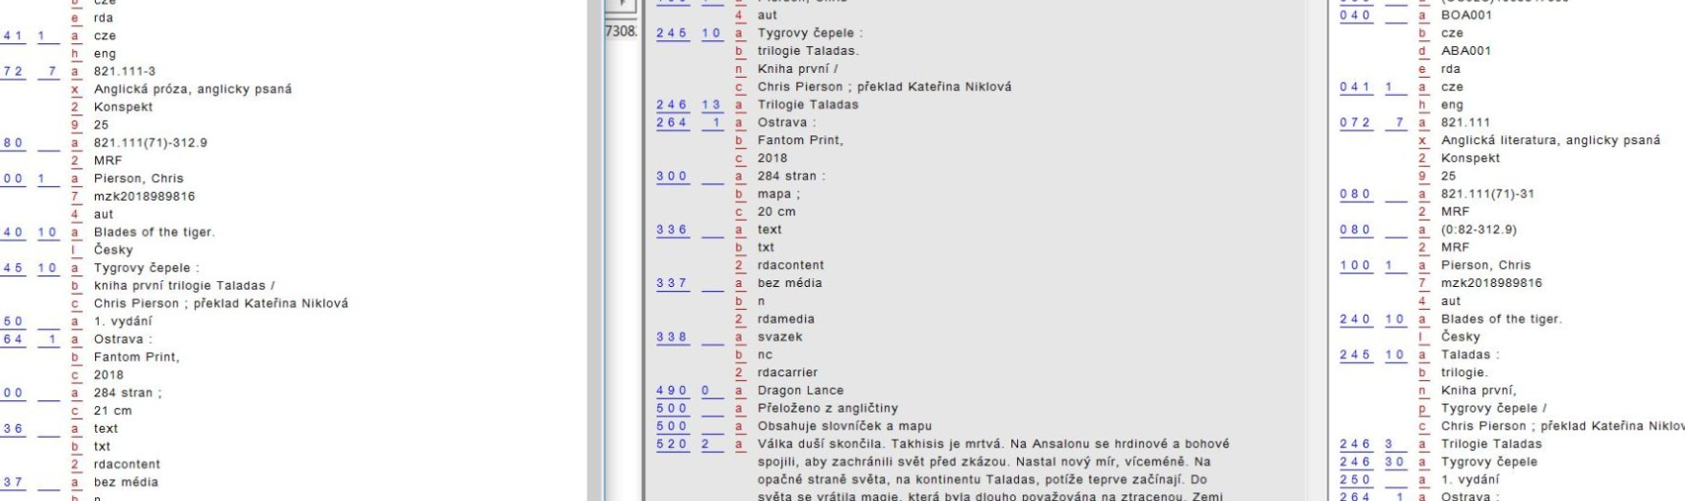

Slide 15
Děkuji za pozornost
Dotazy?

